Slide 1
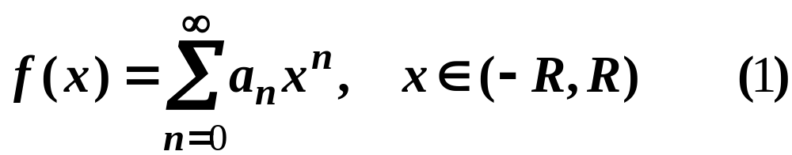
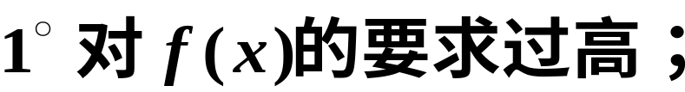


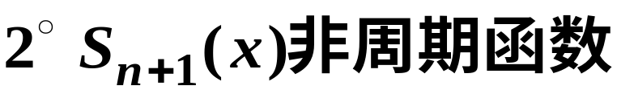



回顾
优点：
缺点：
易于计算

Slide 2


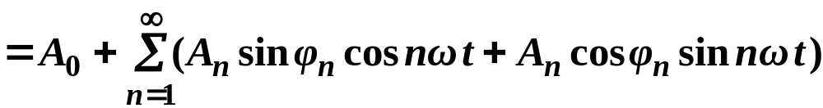
简单周期运动 :
( A: 振幅,
ω :角频率,
φ: 初相 )
复杂周期运动 :
(谐波迭加)

Slide 3
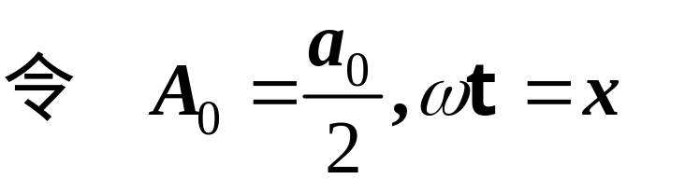
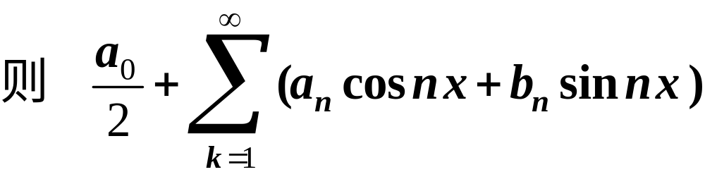
—— 三角级数

Slide 4
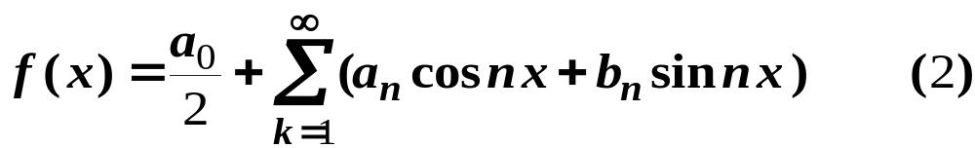


函数展开成三角级数的基本问题
(1)若函数 f(x)可以展开为三角级数,
则其系数 a₀, a₁, b₁, a₁, b₁,…, a_{n}, b_{n} 应如何确定？
(2) f(x)的三角级数是否收敛?
(3)若 f(x)的三角级数收敛, 是否收敛于f(x)？

Slide 5



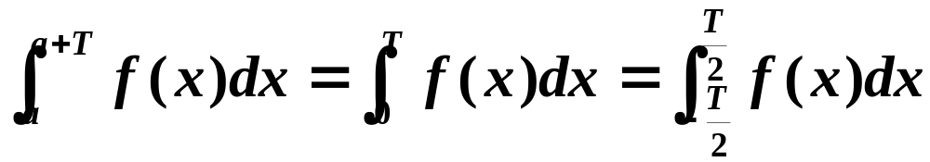
第14章 傅里叶级数
14.1 引言
14.1.1 周期函数

Slide 6
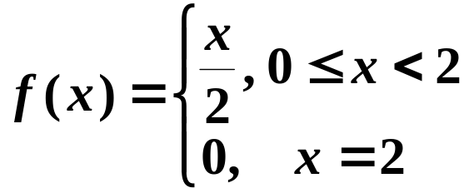




Slide 8
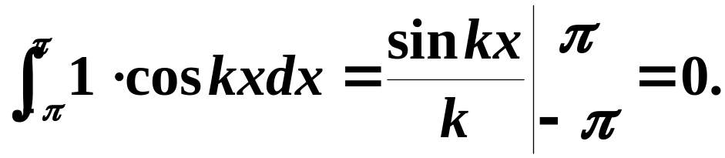
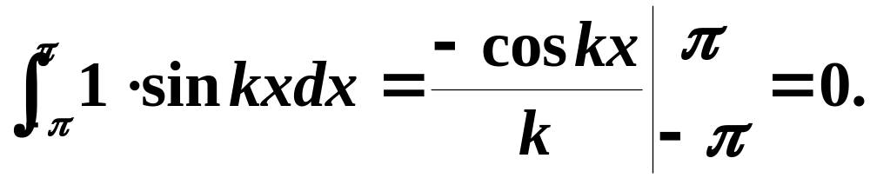
§14.1.2 三角函数系的正交性
A 基本三角函数系

Slide 9
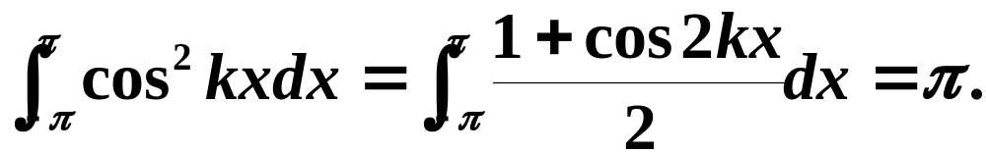
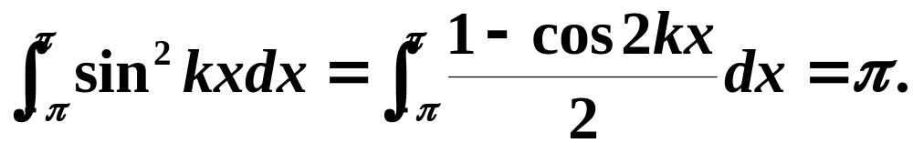

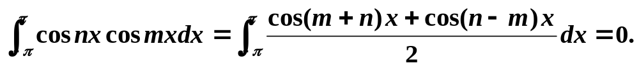
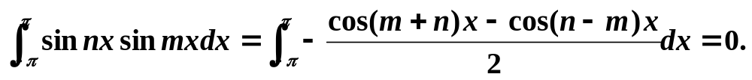

Slide 10


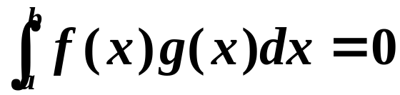

Slide 11
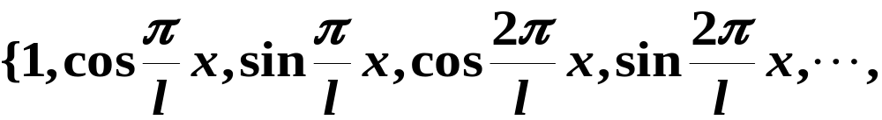
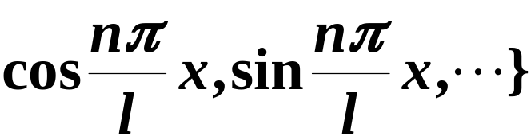
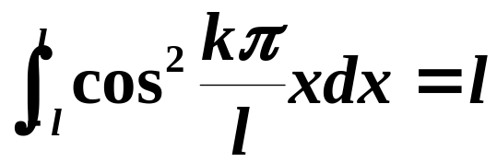
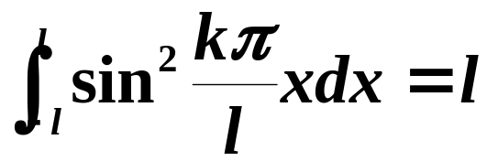
B 三角函数系

